Slide 1

TUMARKNOTE · 2026「创意宁波」数字文化创新创业大赛
看到好内容，
随手记下来。
个人 IP 的数字基础设施 · 全终端 · 多语种
The infrastructure for personal IP — on every screen, in every language.
图麦工作室 · 赵龙飞

Slide 2
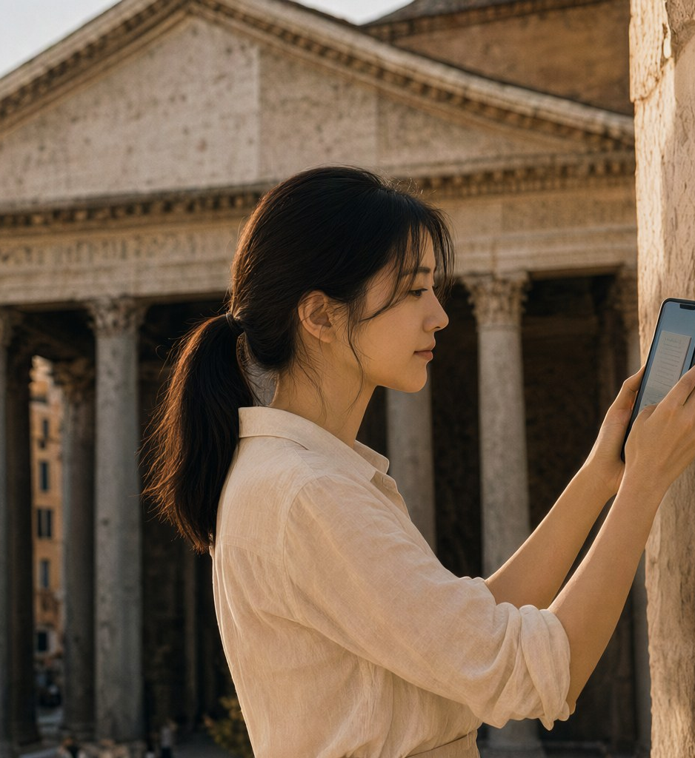
图麦笔记 · TUMARKNOTE
TWO SIDES OF ONE BUSINESS
它们做大流量，
我们做大个人 IP。
公域平台
我们
聚合注意力
把流量卖给广告主
创作者租分发权
聚合内容
把资产还给主人
用户持有并带走
Same market. Opposite direction.
02 / 20

Slide 3

图麦笔记 · TUMARKNOTE
03 / 20
THE PROBLEM
你产出的内容，
几乎没有一份属于你的。
一个 IP 运营多个平台 · 同一篇各发一遍 · 内容分散在各家库里
流量属于平台，读者不属于你，账号一封多年归零
全球创作者经济约 2500 亿美元，高盛预测 2027 年达 4800 亿美元（高盛研究部，2023）

Slide 4

图麦笔记 · TUMARKNOTE
OUR ANSWER
一个入口，
多个出口。
一次记录 → 成一条私有资产
对外只露六列，正文与配图留在你手里
卡片带走、码扫开，读者转存成他自己的
入口可撤，撤了就失效
One entry. Many exits. All yours.
04 / 20

Slide 5
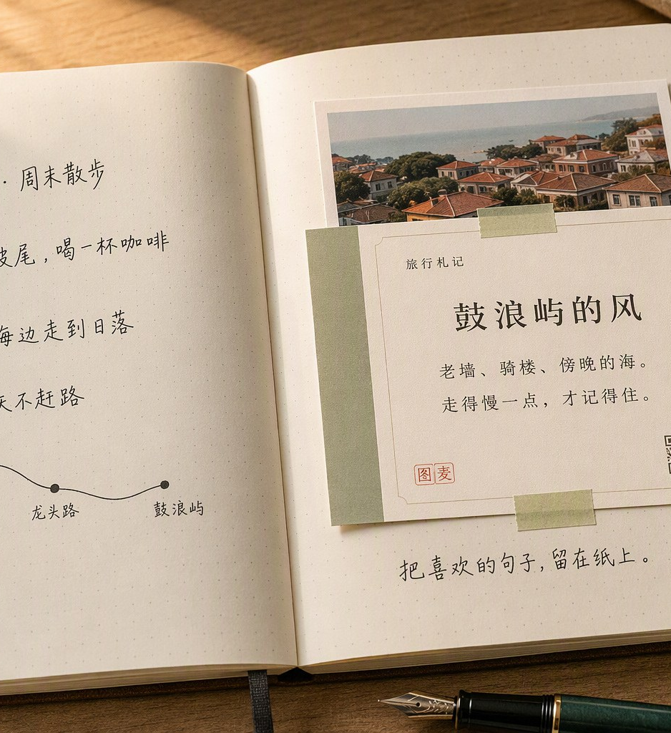
图麦笔记 · TUMARKNOTE
THE BLUEPRINT
生态八层
小程序只是其中一层触点，不是全部
资产层 一条内容变成我的
生产层 三档进，AI 结构化
经营层 分类 · 搜索 · 私密
分发层 卡片 · 码 · 转存
身份层 名片 · 署名 · 皮肤
变现层 订阅 · 授权 · 联名
生态层 内容方与本地载体
触点层 微信 · iPhone · 安卓 · 网页 · 桌面
05 / 20

Slide 6

图麦笔记 · TUMARKNOTE
06 / 20
CREATE · 生产层
用户从创作者，
变成修正者。
记录起点从空白编辑器，前移到您已经消费过的内容
照片一次最多 9 张 · 贴一条链接配图一并存 · 直接写
我国日均词元调用量超 140 万亿，两年增长超千倍（国家数据局，2026-03）

Slide 7

图麦笔记 · TUMARKNOTE
STRUCTURE · 资产层
机器整理，
人来核对。
标题 · 摘要 · 要点 · 标签四栏入库
原文与配图一并留存，随时切回核对
同一原件重算结果一致
Machine-structured. Human-verified.
07 / 20

Slide 8
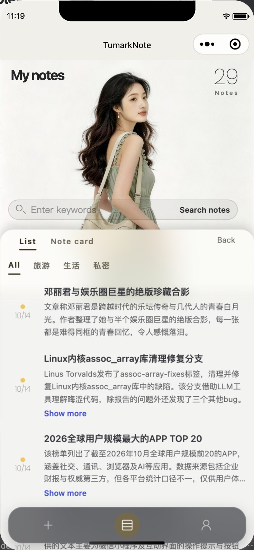
图麦笔记 · TUMARKNOTE
MANAGE · 经营层
个人 IP 的
编辑部。
分类 · 标签 · 一个关键词就搜回来
私密空间：不想公开的，留给自己
自己的库回喂自己的表达 · 移动轻量本地化 RAG
Your own library, talking back.
08 / 20

Slide 9

图麦笔记 · TUMARKNOTE
09 / 20
DISTRIBUTE · 分发层
卡片带得走，
码扫得开。
一张图存进相册，微信 · 小红书 · 朋友圈 · 线下随便发
新样式不发版就能上架 · 读者扫开读完，一键转存成他自己的
微短剧人均单日使用时长 129 分钟（中国网络视听发展研究报告，2026）

Slide 10
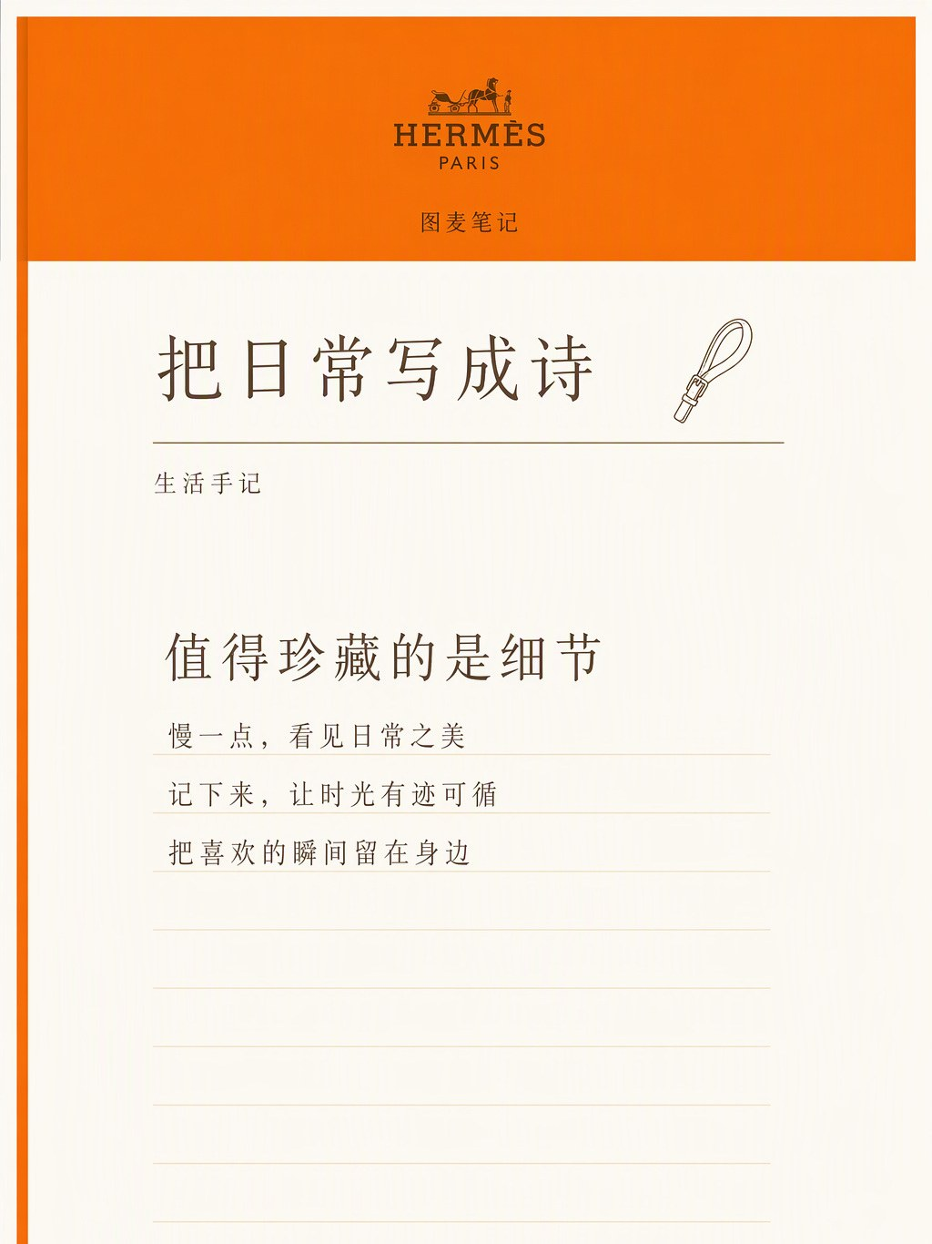
图麦笔记 · TUMARKNOTE
IDENTITY · 身份层
一张脸，
跨平台。
作者名片 · 署名 · 头像，端端同一张脸
联名卡套：品牌为触达付费，作者免费用皮肤
赛事参赛领域里的 IP 衍生与数字艺术展示
右：联名概念样稿，非已达成合作
One identity across platforms.
10 / 20

Slide 11

图麦笔记 · TUMARKNOTE
11 / 20
THE LOOP · 增长飞轮
读者不是粉丝，
是下一个作者。
记录 → 成资产 → 出卡片 → 被扫开 → 转存成他自己的 → 他再发
平台的漏斗止于“关注”；我们的终点是“复制走，并署我的名”
这一步平台学不了：把资产让用户带走，等于拆自己的流量池
Every loop adds an author, not a follower.

Slide 12
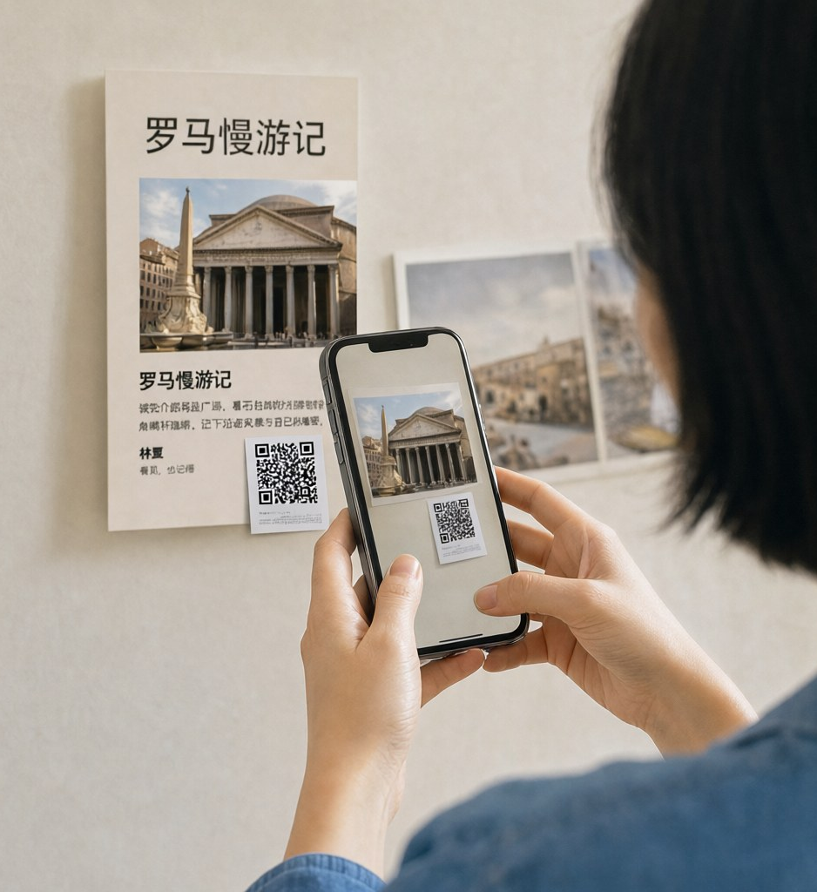
图麦笔记 · TUMARKNOTE
MOAT
三层门槛，
一层比一层硬。
结构 · 转存裂变与六列边界，平台的收入结构不允许它拄
技术 · 发明专利的跨链补偿架构＋契约式抽取
成本 · 模型可替换、模板不发版、一人全栈
Structural. Technical. Economic.
12 / 20

Slide 13

图麦笔记 · TUMARKNOTE
UNDER THE HOOD
可重算的，
不可重算的。
语义抽取链 与 原件留存链 分开走
可重算的丢了能重建，不可重算的丢了就没了
所以两条链不该合并成一条
Asymmetric recomputability.
发明专利申请 · 15 项权利要求
13 / 20

Slide 14



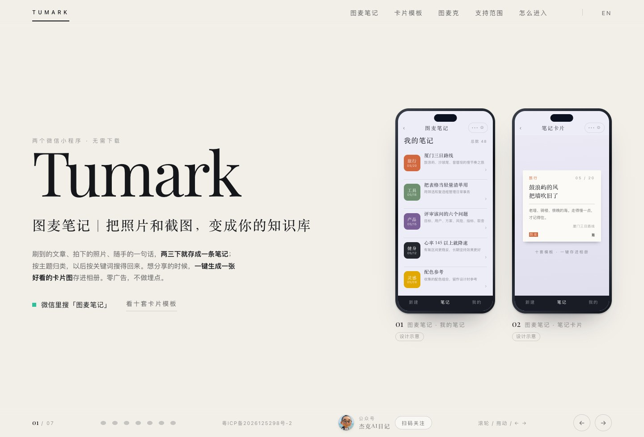
图麦笔记 · TUMARKNOTE
EVERY SURFACE · 触点层
一个账号，全终端。
同一份资产，跟着账号走 · 微信内零摩擦 · iPhone 原生能力 · 安卓与网页 · 桌面
微信小程序
iPhone 原生
安卓与网页
桌面
14 / 20
One account. Every surface.

Slide 15

图麦笔记 · TUMARKNOTE
BUSINESS MODEL
四条腿，
都不靠广告。
联名卡套 · 品牌为触达付费
机构与文旅授权 · 景区 · 博物馆 · 研学
个人订阅 · 多端同步与高级皮肤
生态共建分成 · 内容方与渠道
不做：广告位 · 卖用户数据 · 流量采买
Money from assets, not from attention.
15 / 20

Slide 16

图麦笔记 · TUMARKNOTE
IP & COMPLIANCE
两项自主知，
一套合规底座。
计算机软件著作权登记 · 已受理
图麦笔记微信小程序软件 · 流水号 2026R11L3458360
发明专利申请 · 已递交
语义抽取与原件留存跨链补偿方法及系统
权利要求 15 项 · 附图 6 幅 · 实施例 6 个
内容安全检测覆盖三条录入链路，配图一并检测
公开只露六列 · 撕销即失效 · 注销两道确认
自建 OCR 引擎，不依赖平台接口
申请号与申请日以受理通知书为准；均为独立开发、原始取得。
16 / 20

Slide 17

图麦笔记 · TUMARKNOTE
ROADMAP
三步走。
0–3 月
把资产层做厚 · 多端跟着账号走 · 原文留存再加固
3–9 月
把分发层做宽 · 场景化卡套 · 跨 App 的码 · 多语言界面
9–18 月
把生态层做活 · 联名 · 机构与文旅 · 创作者共建
Thicker assets. Wider distribution. Live ecosystem.
17 / 20

Slide 18

图麦笔记 · TUMARKNOTE
TEAM
一个人，
做一整条链。
赵龙飞 · 产品定义 · 架构 · 全栈 · UI · 部署
25 年行业经验，17 年在中国移动体系做产品与项目管理
主导过中国移动云盘、移动 MM 等大型产品
从代码到视觉全部由负责人本人完成，无外包
One person. The whole chain.
18 / 20

Slide 19
图麦笔记 · TUMARKNOTE
19 / 20
WHAT WE SEEK
这次不融资，
我们找共建者。
内容方 · 出版社 · 媒体 · 知识付费团队 平台与渠道 · 预装 · 应用商店
模型与算力 · 成本与多语言能力 本地载体 · 文创港的场景与空间
宁波市文化和旅游发展“十四五”规划：以文创港为核心打造具有全国影响力的数字文化产业新兴集聚区
Not raising. Building with partners.

Slide 20

图麦笔记 · TUMARKNOTE
20 / 20
THANK YOU
看到好内容，
随手记下来。
官网 agentsbin.cn · 中英双语
微信搜索「图麦笔记」
iPhone · 安卓 · 网页 · 桌面 · 同一账号
图麦工作室 · 赵龙飞

